Slide 1
समुन्नत इलाम सम्पन्न इलामेली
इलाम नगरपालिका
पशुपन्छी विकास शाखा इलाम
वार्षिक प्रगति समीक्षा
आ.व. २०८१/८२
प्रस्तुतकर्ता- प्रकाश लुईटेल
मिति:- २०८२/०५/२४

Slide 2
१. सम्पादन भएका मुख्य कार्यहरु
क्र.सं. | योजना/कार्यक्रमको विवरण | स्वीकृत बजेट | खर्च रकम | प्रगति |  | कैफियत
 |  |  |  | भौतिक | वित्तिय
१ | पशु स्वास्थ्य घुम्ती शिविर | ५‚००‚०००/- | ४‚५०‚०००/- | १००% | ९०%
२ | सामुदायीक कुकुर बन्ध्याकरण | १‚००‚०००/- | १‚००‚०००/- | १००% | १००%
३ | कृत्रिम गर्भधान कार्यक्रम | ४‚००‚०००/- | ३‚००‚०००/- | १००% | ७५%
४ | रेविज नियन्त्त्रण कार्यक्रम | १‚६०‚०००/- | १‚६०‚०००/- | १००% | १००%
५ | जोनिङ क्षेत्र तथा बफर जोनमा जैविक सुरक्षा तथा असल पशुपालन अभ्यास सम्बन्धि तालिम | १‚५०‚०००/- | १‚३०‚०००/- | १००% | ८६%
६ | गाई भैसी पालन असल अभ्यास प्रवर्दन कार्यक्रम | ४‚००‚०००/- | ३‚००‚०००/- | १००% | ७५%
७ | छुर्पी प्रवर्दन कार्यक्रम | ८‚००‚०००/- | ८‚००‚०००/- | १००% | १००%
८ | खोरेत रोग नियन्त्रणका कार्यक्रम | १०‚००‚०००/- | ९‚००‚०००/- | १००% | ९०%
९ | पशुपन्छी खोप कार्यक्रम | ८‚००‚०००/- | ८‚००‚०००/- | १००% | १००%

Slide 3
२. सम्पादन भएका कार्यहरुबाट हासिल भएको प्रगति
क्र.सं. | योजना/कार्यक्रमको विवरण | प्रगति भएको विषय/क्षेत्र | परिमाणात्मक विवरण | गुणात्मक विवरण | कैफियत
१ | पशु स्वास्थ्य घुम्ती शिविर | एकिकृत घुम्ति शिविर संचालन गरिएको | वाड नं २‚ ४‚ १० र ११ मा शिविर संचालन | ४०१ घर धुरीका किसानहरले पालेका गाई – ६९६ बाख्रा -१५८३ कुखुरा २०३३ सुगुर -२३७ अन्य – ५३
२ | रेविज नियन्त्रण कार्यक्रम | कुकुर विरालोहरुमा रेविज रोग विरुदको खोप लगाएको | सबै वडामा संचालन गरेको | १६०३ कुकुर विरालोहरुमा
३ | कृत्रिम गर्भधान कार्यक्रम | किसानले पालेका गाई भैसीहरुमा कृत्रिम गर्भधान सेवा उपलब्ध गराएको | सबै वडामा संचालन भएको | गाई – ५३५३ भैसी – १३१ बाख्रा - १७
४ | पशुपन्छीहरुमा खोप कार्यक्रम | किसानले पालेका पशुहरुमा खोप लगाएको | सबै वडाहरुमा संचालन गरिएको | गाई भैसीमा खोरेत -२९‚१७३ लम्फि स्किन – ७२२५ पि पि आर - २६८९०
५ | जैविक सुरक्षा तथा असल पशुपालन अभ्यास सम्बन्धि तालिम | पशुपालक किसानहरुलाई तालिम दिएको | सबै वडाका ३ जनाका दरले १ पटक | ३६ जना
६ | गाई भैसी पालन असल अभ्यास प्रवर्दन कार्यक्रम | असल अभ्यास सम्वन्धि अभिमुखीकरण कार्यक्रम | १२ | ४४१ जना
७ | खोरेत रोग नियन्त्रण कार्यक्रम | निगरानी केन्द्र स्थापना निगरानी समुह गठन पालिका स्तरिय समिति गठन | २ ११ १ | २ जना १६५ जना २० जना
८ | सामुदायीक कुकुर बन्ध्याकरण | बजार क्षेत्रका सामुदायीक कुकुर बन्ध्याकरण | वाड नं ५ ‚६‚७ र ९ | २४४

Slide 4
३. कार्यसम्पादनमा आइपरेका समस्या र समाधानका लागि गरेका प्रयास
क्र.सं. | समस्याहरु | समस्याका कारणहरु | समाधानका लागि गरेका प्रयास | कैफियत
१ | पशु स्वास्थ्य उपचार गर्न समस्या | जनशक्त्तीको कमि | निजि पशु प्राविधिकहरुबाट सहयोग लिने गरेको
२ | विशेषज्ञ सेवा | दक्ष विशेषज्ञ तथा यन्त्र उपकरणको अभाव | भेटेरिनरी अस्पतालबाट सहयोग लिने गरेको
३ | सामुदायीक कुकुरको समस्या | बेवारिसे सामुदायीक कुकुरको संख्यामा बृदि | बन्ध्याकरण गर्न शुरु गरिएको

Slide 5
४. शाखाले आफ्नै पहलमा गरेका उल्लेखनीय कार्यहरु
क्र.सं. | कार्यहरु | कार्य गर्नु पूर्वको अवस्था | कार्य सम्पादन पश्चातको परिणाम | कैफियत
१ | निजि पशु प्राविधिकहरु संग समन्वय | किसानका समस्यहरु समधानमा समस्या हुने गरेको थियो | समस्या समाधानमा सहयोग पुगेको तथा निजि प्राविधिकहरुबाट नियमित प्रगति विवरण प्राप्त हुने गरेको
२ | डिप फ्रिज र आई एल आर माग | शाखामा खोप भण्डारणका लागि समस्या भएको | पशुपन्छी तथा मत्स्य विकास निर्देशनालय विराटनगरबाट प्राप्त भएको

Slide 6
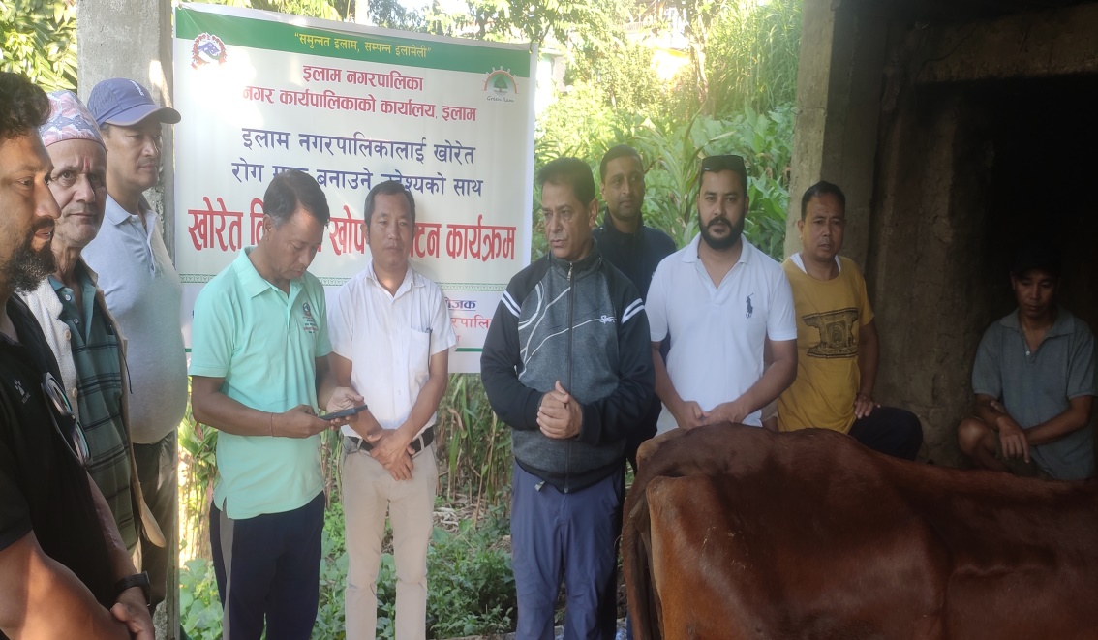
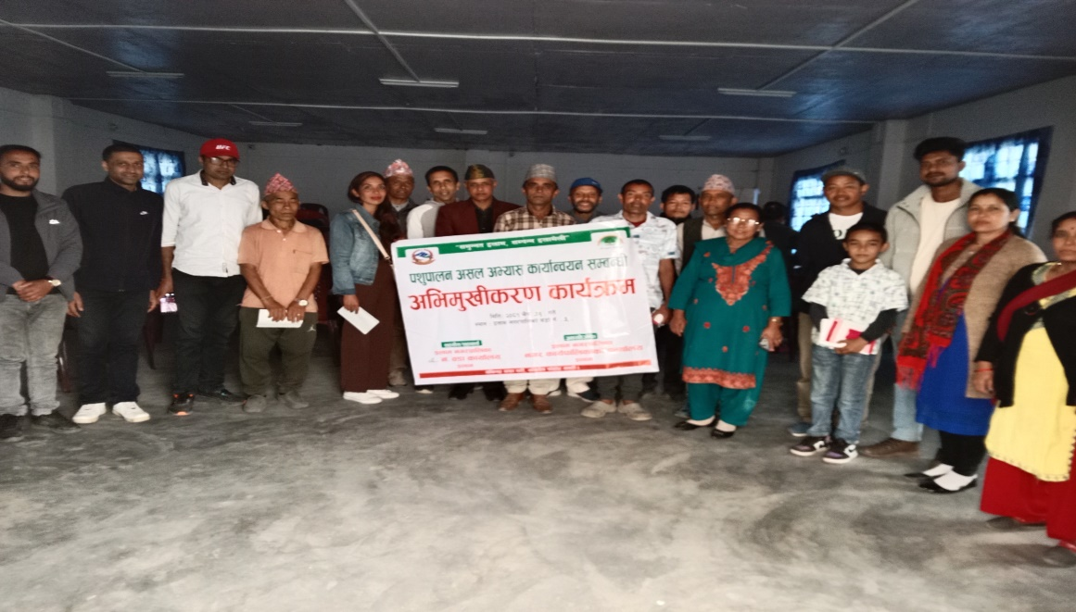
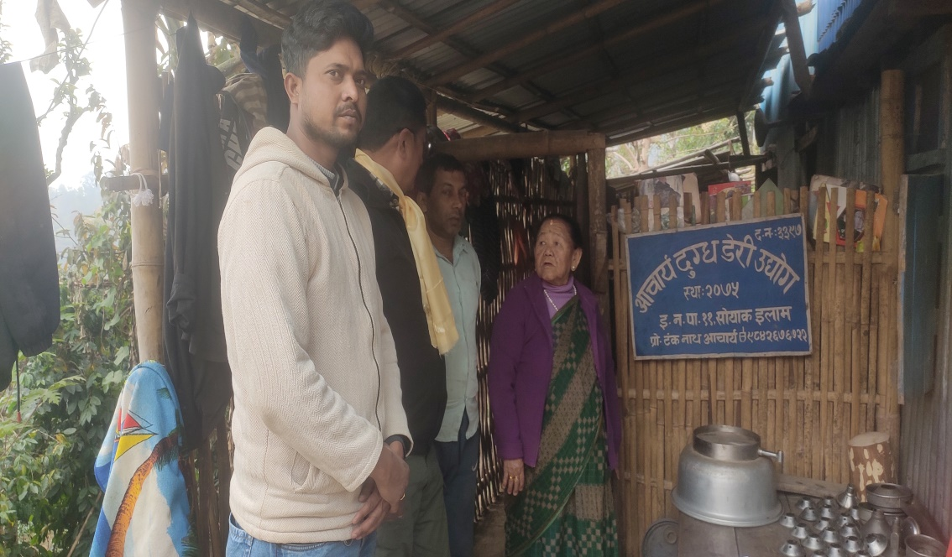
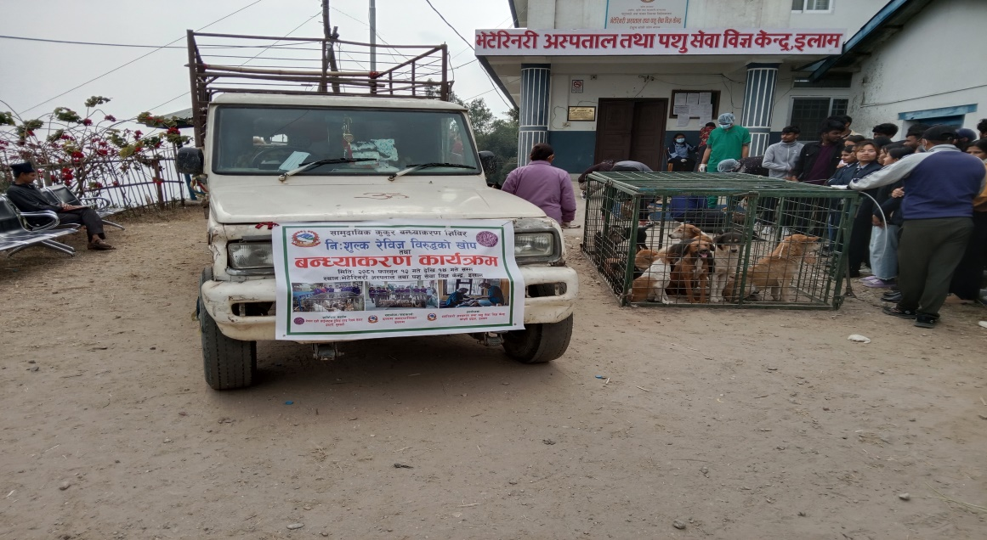
प्रतिनिधिमूलक तस्विरहरु
–

